Slide 1
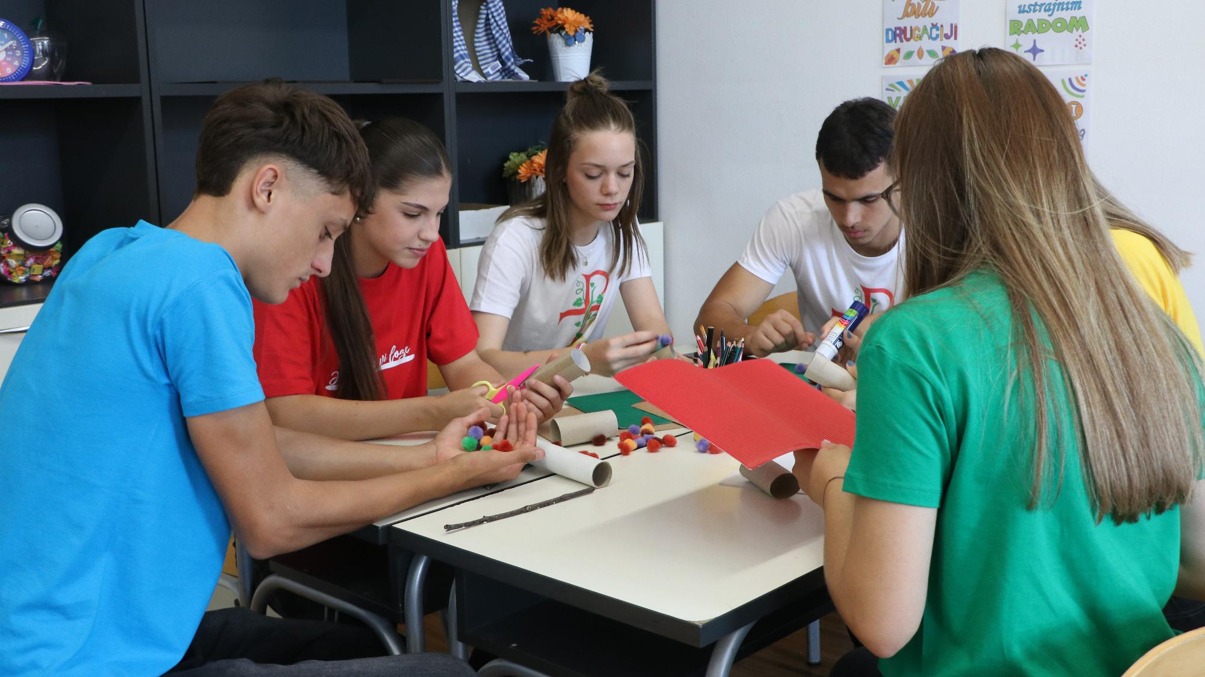

OSTANITE U MOJOJ LJUBAVI
KARITATIVNA RADIONICA U PRIPRAVI ZA SHKM 2026.

Slide 2
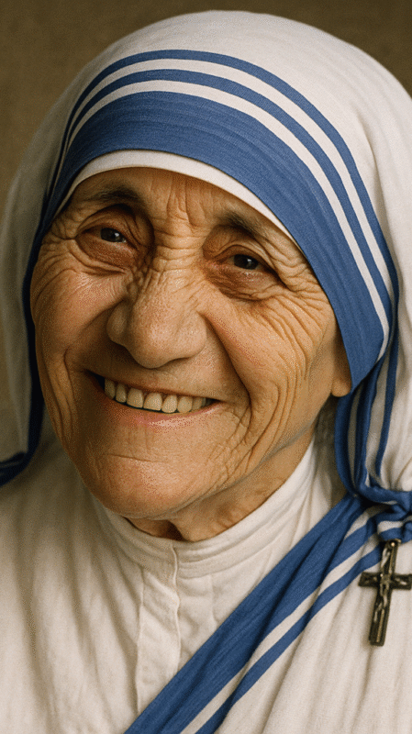
OSTANITE U MOJOJ LJUBAVI
MOLITVENI POČETAK
Gospodine, nauči me da ne govorim kao mjed koji ječi ili cimbal koji zveči, nego s ljubavlju. Učini, Isuse, da budem sposobna razumjeti i daj mi vjeru koja premješta gore, ali s ljubavlju.
Nauči me ljubavi koja je uvijek strpljiva i ljubazna, nikada ljubomorna, preuzeta, egoistična i preosjetljiva, ljubavi koja nalazi radost u istini, uvijek spremna oprostiti, vjerovati, nadati se i podnositi, da bi na kraju, kad se sve stvari rastoče i kada sve bude jasno, ja mogla biti slab, ali postojan odraz tvoje savršene ljubavi.

Slide 3

OSTANITE U MOJOJ LJUBAVI
MOLITVENI POČETAK
Gospodine, kad sam gladna, pošalji mi nekoga kome je potrebna hrana, kad sam žedna, pošalji mi nekoga kome je potrebno piće.
Kad mi je hladno, pošalji nekoga tko se treba zagrijati, kad sam ožalošćena, pošalji mi nekoga da ga tješim;
kad mi moj križ postane pretežak, pošalji mi nekoga s kim ću njegov križ podijeliti; kad sam siromašna, pošalji me nekoga u potrebi; kad nemam vremena, pošalji mi nekoga kome mogu pomoći nekoliko trenutaka;

Slide 4
OSTANITE U MOJOJ LJUBAVI
MOLITVENI POČETAK
kad sam ponižena, daj da mogu nekoga pohvaliti; kad sam obeshrabrena, pošalji mi nekoga koga treba ohrabriti, kad trebam razumijevanje drugih, pošalji mi nekoga tko treba moje razumijevanje; kada trebam nekoga tko će se brinuti o meni, pošalji mi nekoga za koga se ja moram pobrinuti; kada mislim samo na sebe, privuci moju pažnju na druge osobe. Amen. Slava Ocu.

Slide 5

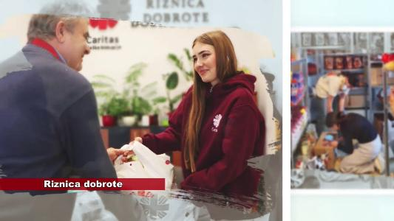


OSTANITE U MOJOJ LJUBAVI
TEORIJSKI DIO - MOTIVACIJA
Razgovor
Što pokreće ljude da pomažu?
Što oni dobivaju zauzvrat?
Bih li i ja mogao/la služiti?
Jesam li već nekome pomogao/la?
Adventski kalenDAR dobrote
Djelovanje Caritasa Požeške biskupije

Slide 6
OSTANITE U MOJOJ LJUBAVI
TEORIJSKI DIO – OBRADA SADRŽAJA
Biblijski tekst: Iv 13,34
„Zapovijed vam novu dajem: ljubite jedni druge; kao što sam ja ljubio vas, tako i vi ljubite jedni druge.”
ljubav kao znak Kristovih učenika
Isusov stil života: služenje do kraja
ljubav koja se pokazuje djelima
služenje nije slabost, nego snaga
svaki kršćanin pozvan nasljedovati Krista u svakodnevici

Slide 7

OSTANITE U MOJOJ LJUBAVI
TEORIJSKI DIO – OBRADA SADRŽAJA
SLOBODA U LJUBAVI
sloboda ≠ radim što hoću
sloboda = sposobnost darivanja sebe
ljubav bez prisile
svjesna i slobodna odluka za drugoga
ŠTO ZNAČI SLUŽITI?
Biti dostupan drugima
Prepoznati potrebe
Odgovoriti iz ljubavi, ne iz obveze
Ljubav „kao što je Isus ljubio”
DJELOTVORNA LJUBAV
Ljubav koja postaje konkretno djelo
Kršćanin se prepoznaje po djelima
Vjera koja se živi, a ne samo govori
CARITAS – ORGANIZIRANA LJUBAV CRKVE
Sustavno i organizirano pomaganje
Župna razina – konkretne osobe
Biskupijska razina – povezanost i širi doseg
Zajedničko služenje u Crkvi

Slide 8
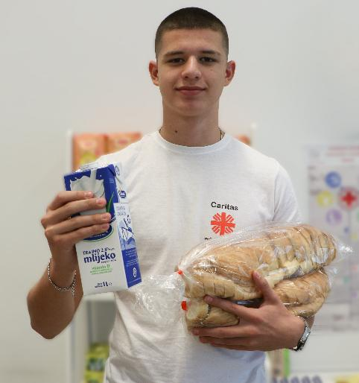
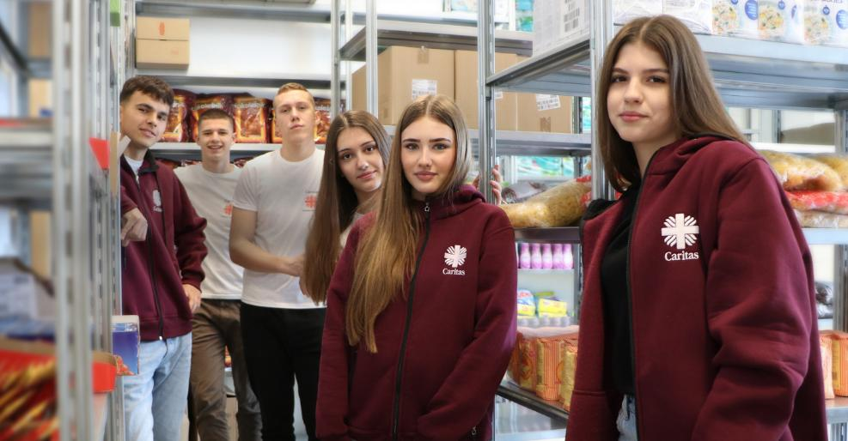
OSTANITE U MOJOJ LJUBAVI
TEORIJSKI DIO – OBRADA SADRŽAJA
Razgovor
Kako vidim služenje u svom životu?
Što je za mene djelotvorna ljubav?
Što me privlači u služenju?
Što mi je teško?
Kako mogu pomoći u svojoj župi?
Aktivno sudjelovanje u karitativnim zajednicama
Posjeti starijima i bolesnima
Pomoć u učenju (instrukcije)
Prijevoz, radionice, pakiranje pomoći
Biti ruke Kristove danas

Slide 9
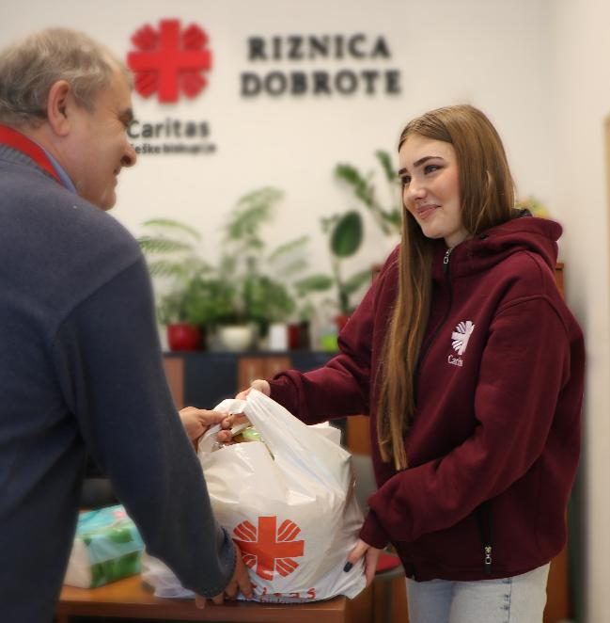
OSTANITE U MOJOJ LJUBAVI
PRAKTIČNI DIO
Važnost župnih volontera
Karitativno djelovanje – temelj vjere
Potreba za organiziranim služenjem
Uloga župnog Caritasa
Laici – pokretači karitativnih inicijativa
Suradnja sa župnikom
Planiranje akcija i projekata
Dolazak do onih koji su u potrebi

Slide 10
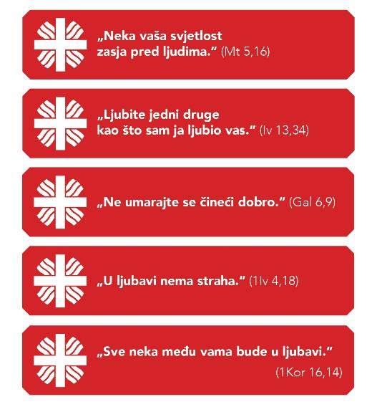
OSTANITE U MOJOJ LJUBAVI
PRAKTIČNI DIO
Izrada predmeta
Platnene torbe s porukama
Straničnike s biblijskim citatima
Svijeće i staklenke s porukama
Mobile s kršćanskim simbolima

Slide 11
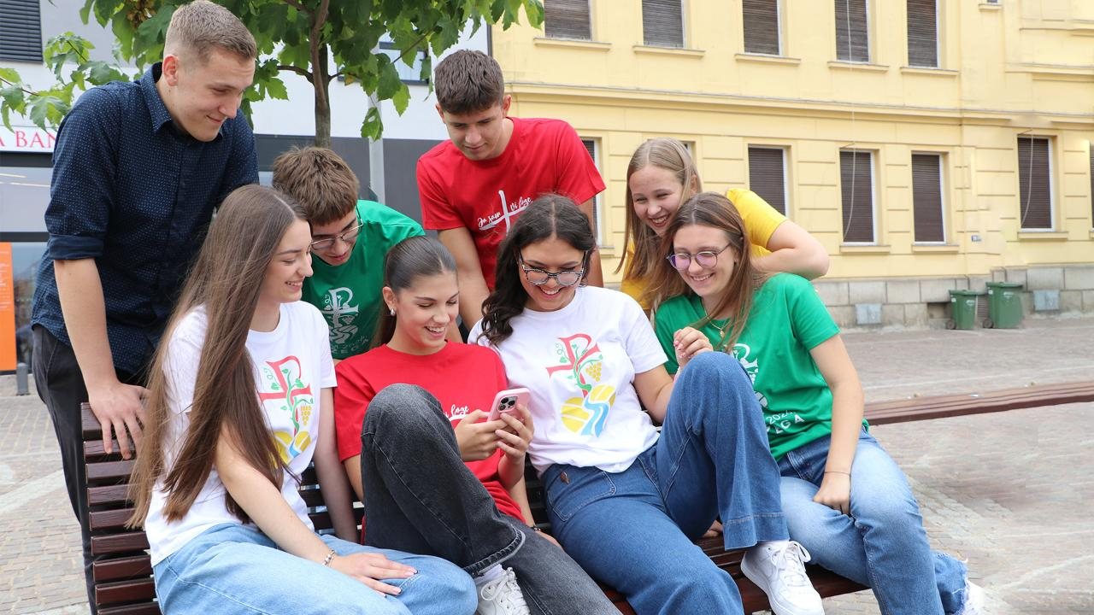




SHKM 2026. PROMO
Prati nas!
tiktok.com/@shkm2026
instagram.com/shkm2026
facebook.com/shkm2026

Slide 12
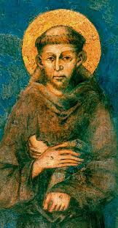
OSTANITE U MOJOJ LJUBAVI
ZAVRŠNA MOLITVA
Gospodine, učini me oruđem svoga mira: Gdje je mržnja, da donosim ljubav!
Gdje je uvreda, da donosim praštanje! Gdje je nesloga, da donosim jedinstvo !
Gdje je zabluda, da donosim istinu!
Gdje je sumnja, da donosim vjeru!
Gdje je očaj, da donosim nadu!
Gdje je tama, da donosim svjetlo!
Gdje je žalost, da donosim radost!
Gospodine, učini da ne tražim: da me tješe, nego da ja tješim druge;
da ne zahtijevam da me razumiju, nego da se trudim razumjeti druge;
da ne tražim samo da me ljube, nego da i ja ljubim druge!
Jer tko se daruje, prima: tko prašta, bit će mu oprošteno i
tko umire sebi, rađa se za vječni život!

